Slide 1
Lập trình php1
Php & Mysql

Slide 2
Mục tiêu
PHP & MySQLi INSERT
PHP & MySQLi UPDATE
PHP & MySQLi DELETE
PHP & MySQLi Tìm kiếm sản phẩm
PHP & MySQLi prepare statements

Slide 3
Phần 1

Slide 4
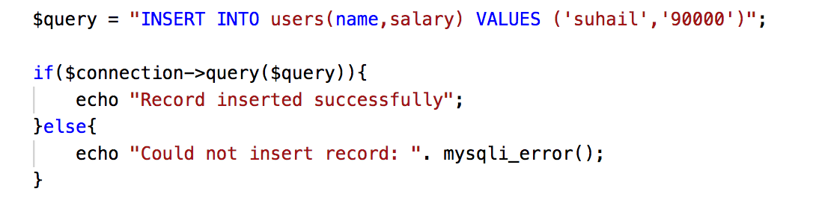
PHP & Mysqli: Thêm record (row)
Câu lệnh
INSERT INTO table_name (column1, column2, column3,...) VALUES (value1, value2, value3,...)
Giá trị value tương ứng với từng column
Ví dụ
(Records)
(fields)

Slide 5
PHP & Mysqli: Thêm record – VD Register form
Yêu cầu: Chương trình cho người dùng đăng ký tài khoản (register.php)
Tạo form đăng ký gồm các thông tin: username, email, password, button regist, link forgot password, link login
Xử lý form validate
Khi người dùng nhấn nút đăng ký > gửi dữ liệu
Xử lý dữ liệu gửi: select record có username giống với username người dùng nhập vào và email giống với email người dùng nhập vào.
Nếu có dữ liệu: redirect đến trang login.php
Nếu chưa có record: thực hiện xử lý dữ liệu > redirect đến trang login.php nếu insert thành công
link forgot password: liên kết đến trang forgotpassword.php
link login: hiển thị link logout để người dùng đăng xuất.

Slide 6
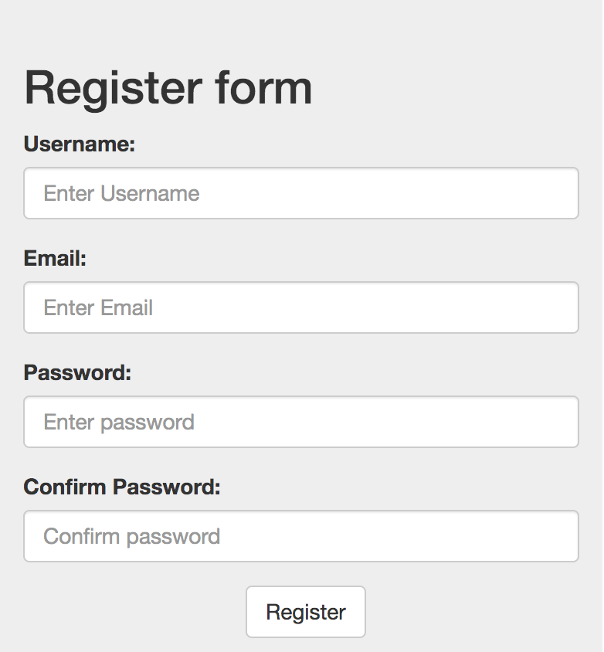
PHP & Mysqli: Thêm record – VD Register form
Form đăng ký (gợi ý)

Slide 7
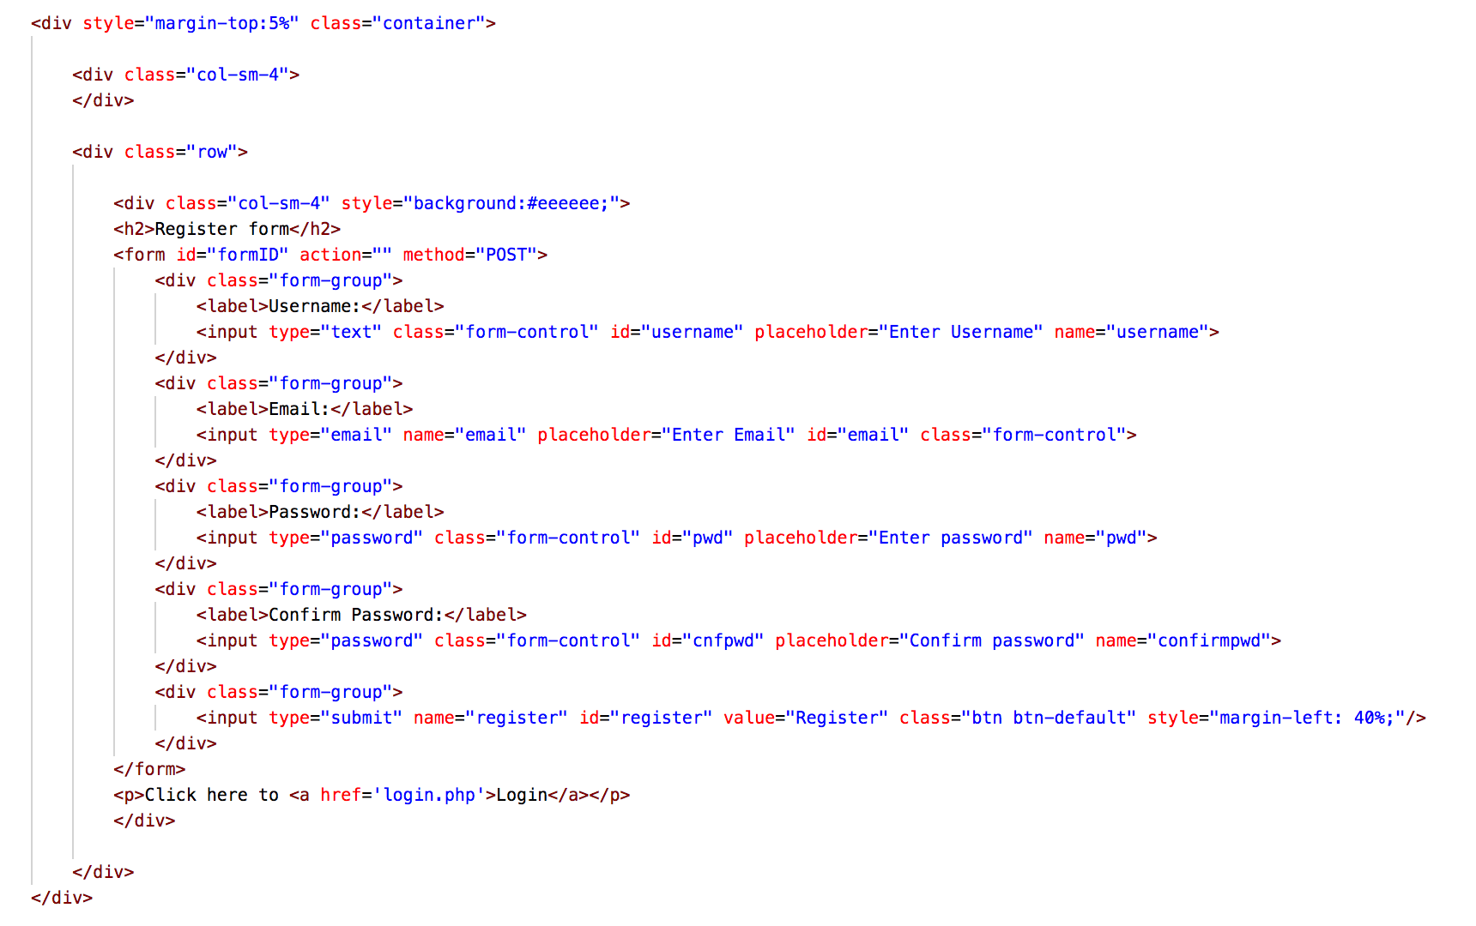
PHP & Mysqli: Thêm record – VD Register form
Form html gợi ý

Slide 8
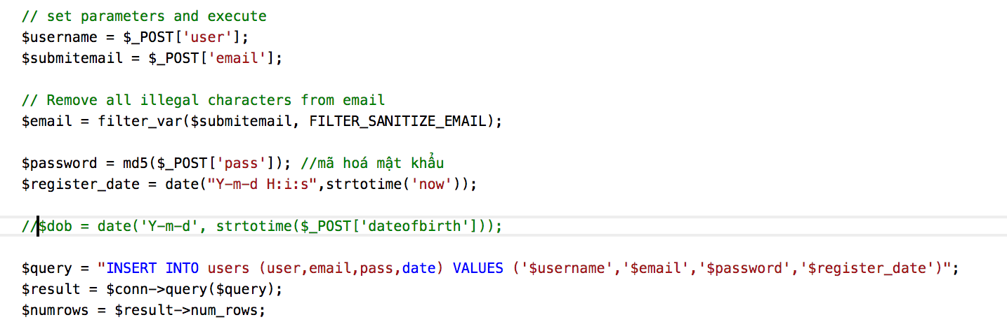
PHP & Mysqli: Thêm record – VD Register form
Xử lý dữ liệu gợi ý

Slide 9
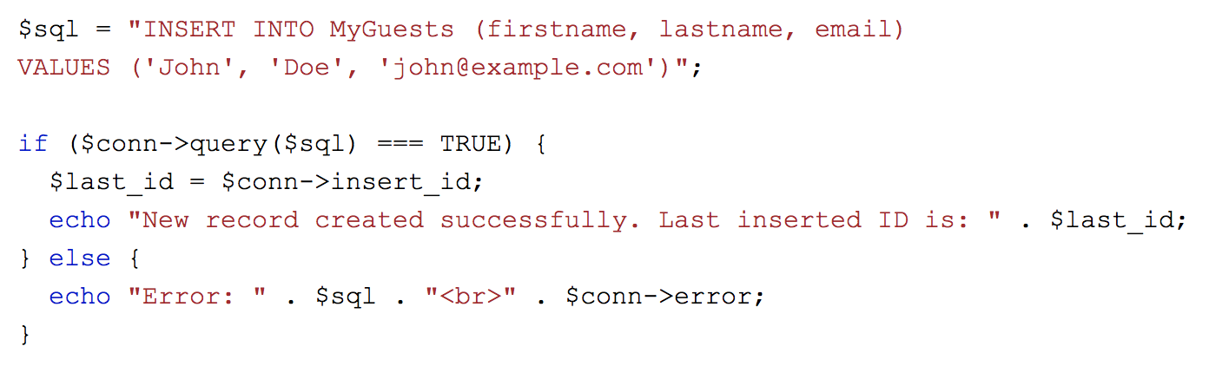
PHP & Mysqli: Lấy ID của record cuối cùng
Record cuối cùng chứnh là record vừa được thực hiện insert vào table
Sử dụng $connection->insert_id sau lệnh thực hiện query insert thành công.
Ví dụ:

Slide 10
PHP & Mysqli: update
Update: dùng để sửa đổi hoặc chỉnh sửa các record hiện có trong table của cơ sở dữ liệu.
Update: thường đi kèm với mệnh đề WHERE
Cú pháp
UPDATE table_name SET column1=value, column2=value2 WHERE some_column=some_value
Ví dụ:
$sql = "update users set name='$name',salary='$salary' where id=$id";

Slide 11
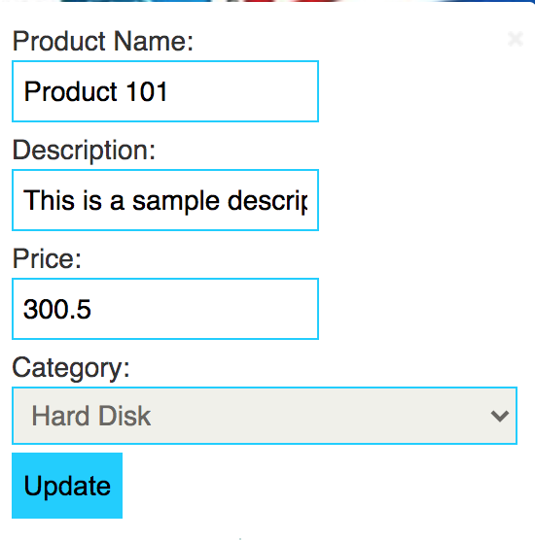
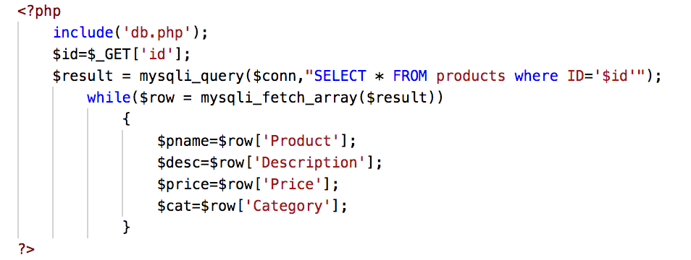
PHP & Mysqli: Backend – update sản phẩm
Màn hình chỉnh sửa sản phẩm gợi ý
Lấy thông tin sản phẩm dựa vào id của sản phẩm.
Id lấy từ địa chỉ url
Id sản phẩm lấy từ url

Slide 12
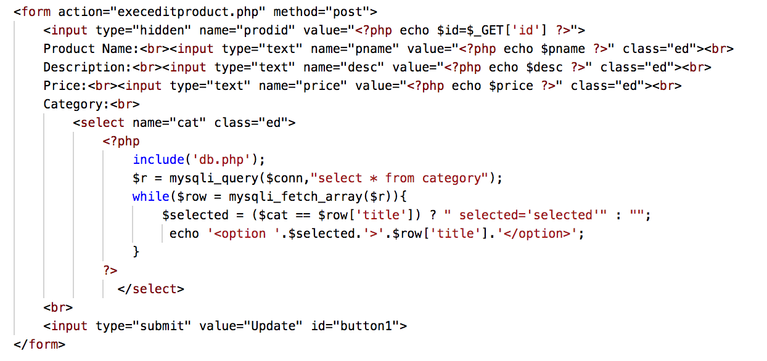
PHP & Mysqli: Backend – update sản phẩm
List category
(cho biết sản phẩm thuộc danh mục nào)

Slide 13
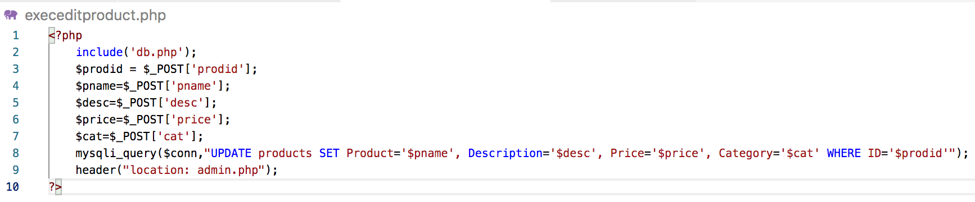
PHP & Mysqli: Backend – update sản phẩm
Nhấn nút update trên form > cập nhật thông tin mới của sản phẩm
Ví dụ gợi ý cập nhật sản phẩm

Slide 14
PHP & Mysqli: delete
Delete: được sử dụng để xoá 1 hoặc nhiều records trong table của cơ sở dữ liệu
Delete: thường đi kèm với mệnh đề WHERE, nếu không sẽ xoá tất cả các records trong table
Cú pháp
DELETE FROM table_name WHERE some_column = some_value
Ví dụ
$id=2;
$sql = "delete from users where id=".$id;

Slide 15
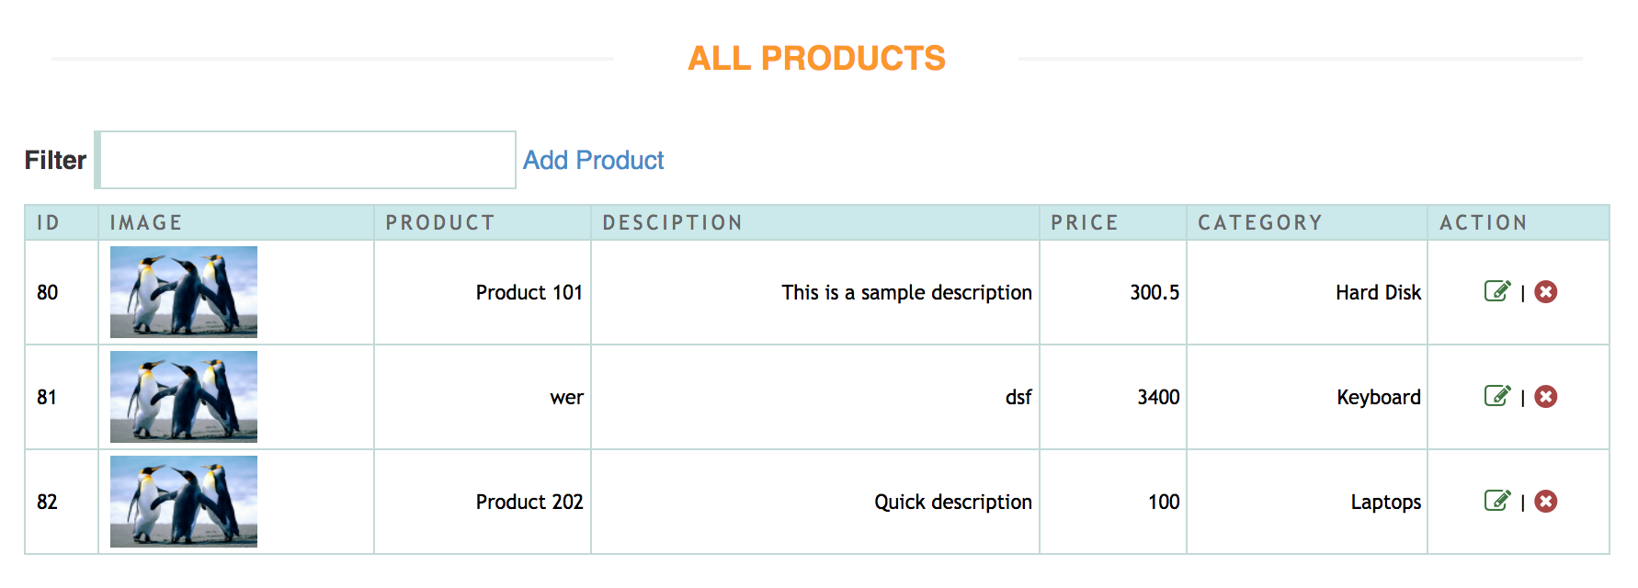
PHP & Mysqli: delete - VD xóa sản phẩm
Ví dụ xoá sản phẩm: dựa vào id hiển thị url sẽ biết được sản phẩm cần xoá

Slide 16
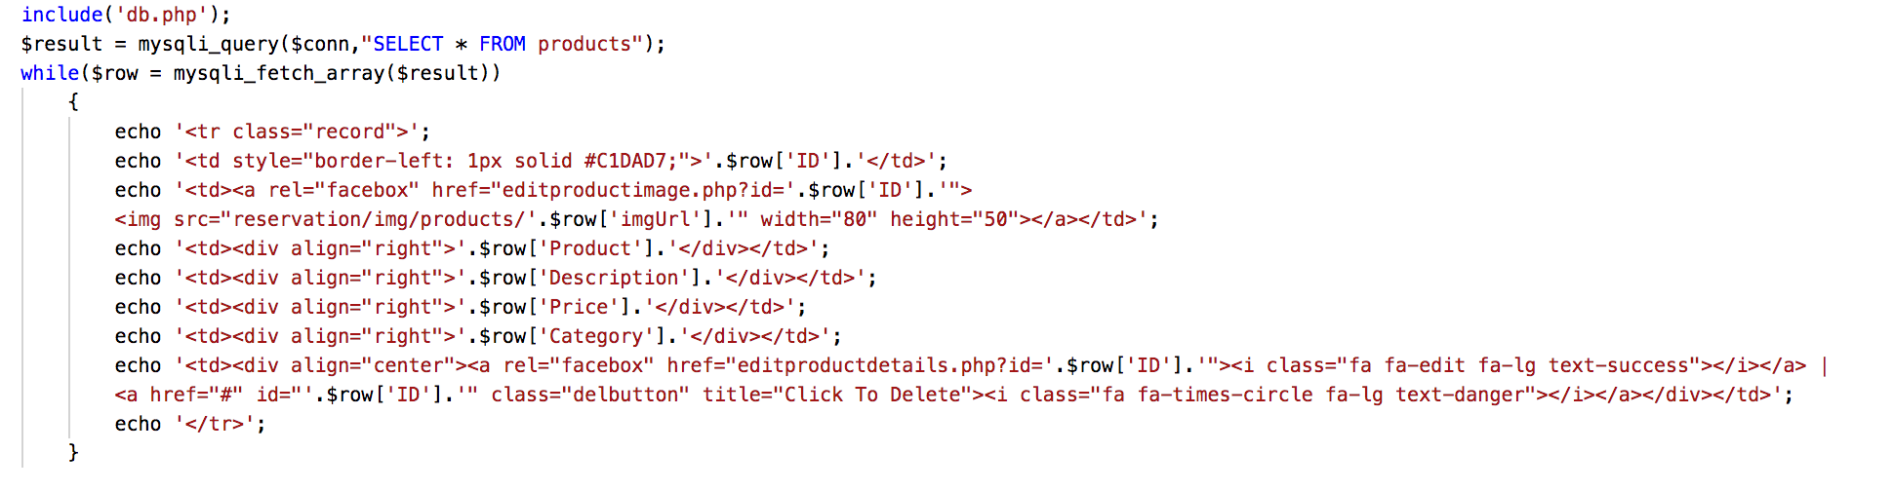
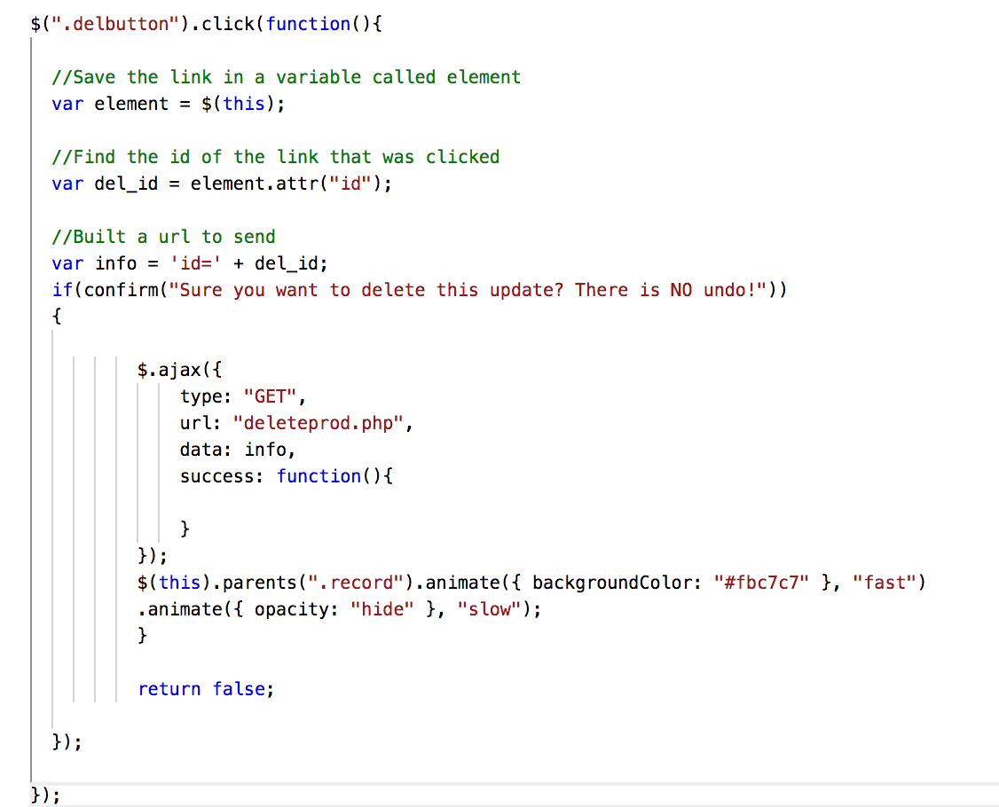
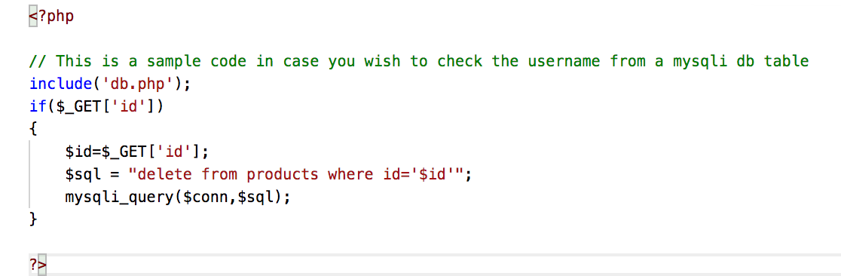
PHP & Mysqli: delete - VD xóa sản phẩm
Php & ajax (thư viện javascript)

Slide 18
Phần 2

Slide 19
PHP & MySQLi: Tìm kiếm
Cú pháp
SELECT column1, column2, ... FROM table_name WHERE columnn LIKE pattern;
LIKE được sử dụng trong mệnh đề WHERE để tìm kiếm một mẫu được chỉ định trong một field(cột)
Có 2 ký tự đại diện thường được sử dụng cùng với LIKE
% (dấu phần trăm): đại diện cho 0, một hoặc nhiều ký tự
_ (dấu gạch dưới): đại diện cho 1, một ký tự

Slide 20
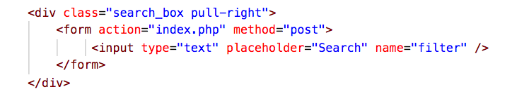
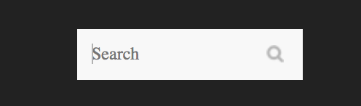
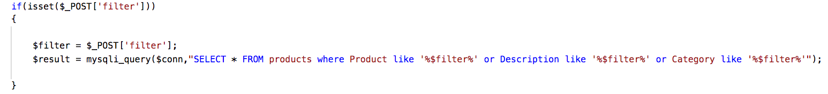
PHP & Mysqli: search
Ví dụ gợi ý

Slide 21
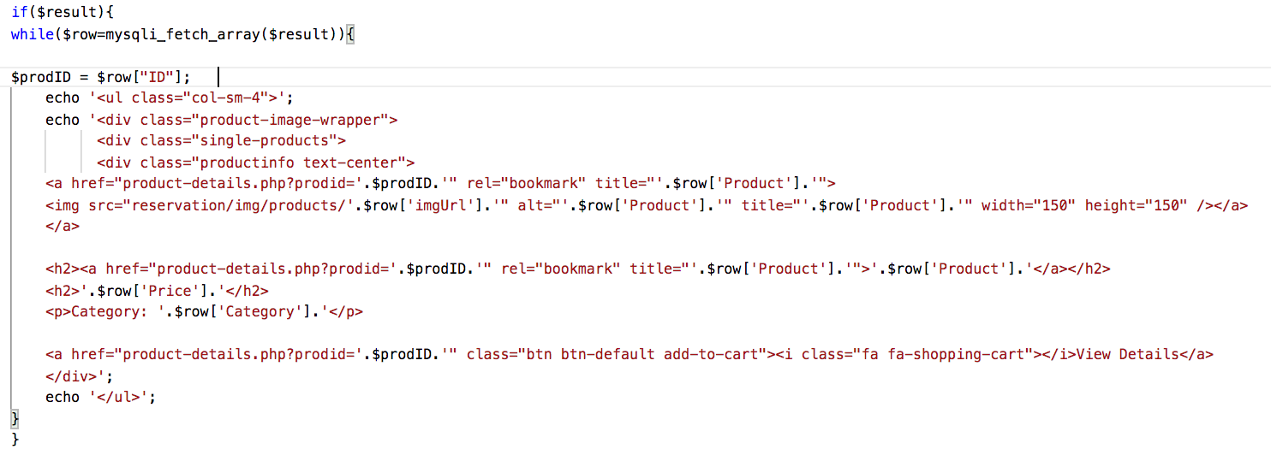
PHP & Mysqli: search
Ví dụ gợi ý

Slide 22
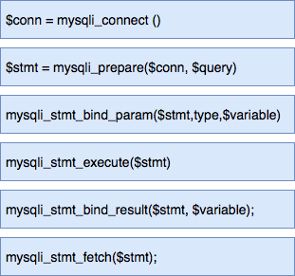
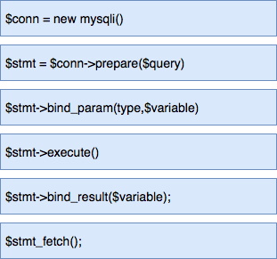
PHP & Mysqli: SELECT prepared statement
procedural style
OOP style

Slide 23
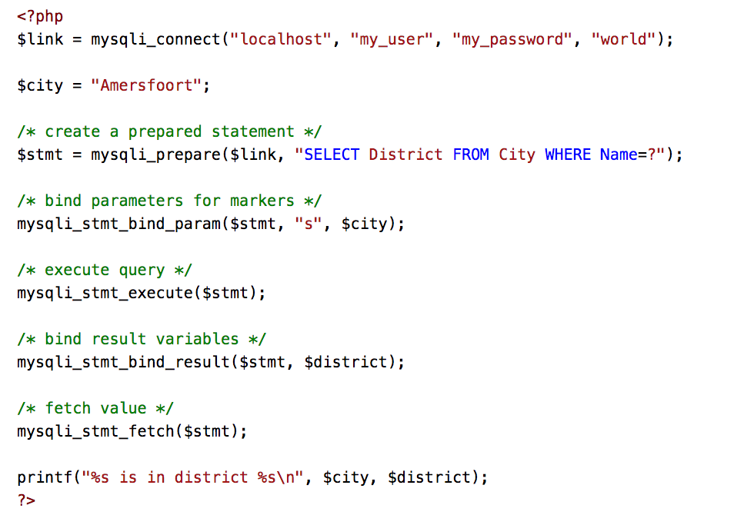
SELECT prepared statement - procedural style

Slide 24
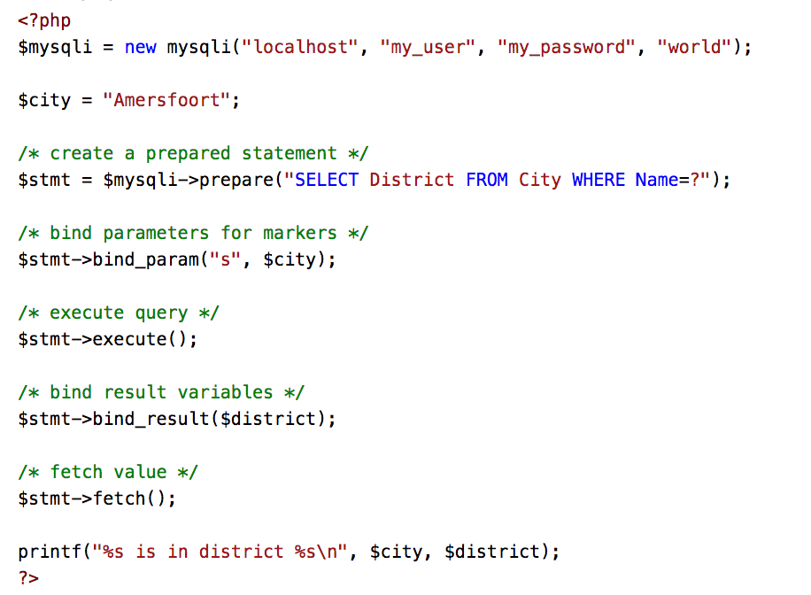
SELECT prepared statement = OOP style

Slide 25
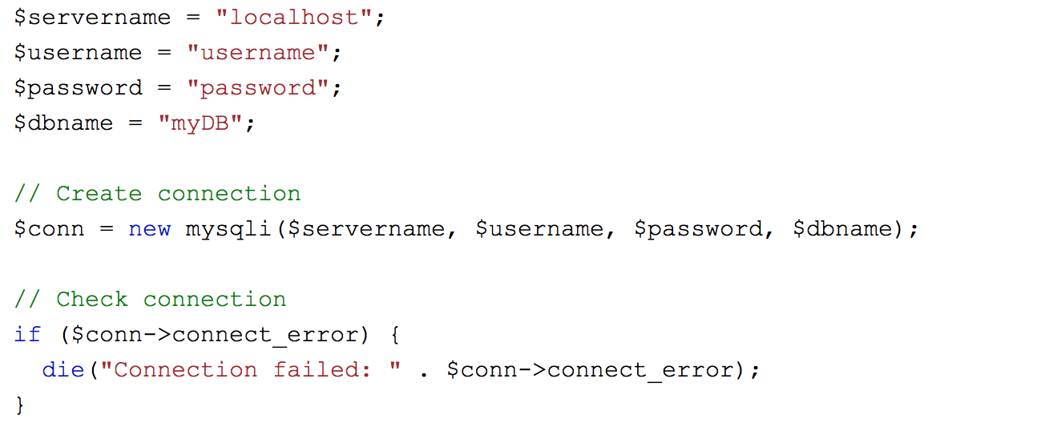
INSERT prepared statement = OOP style

Slide 26
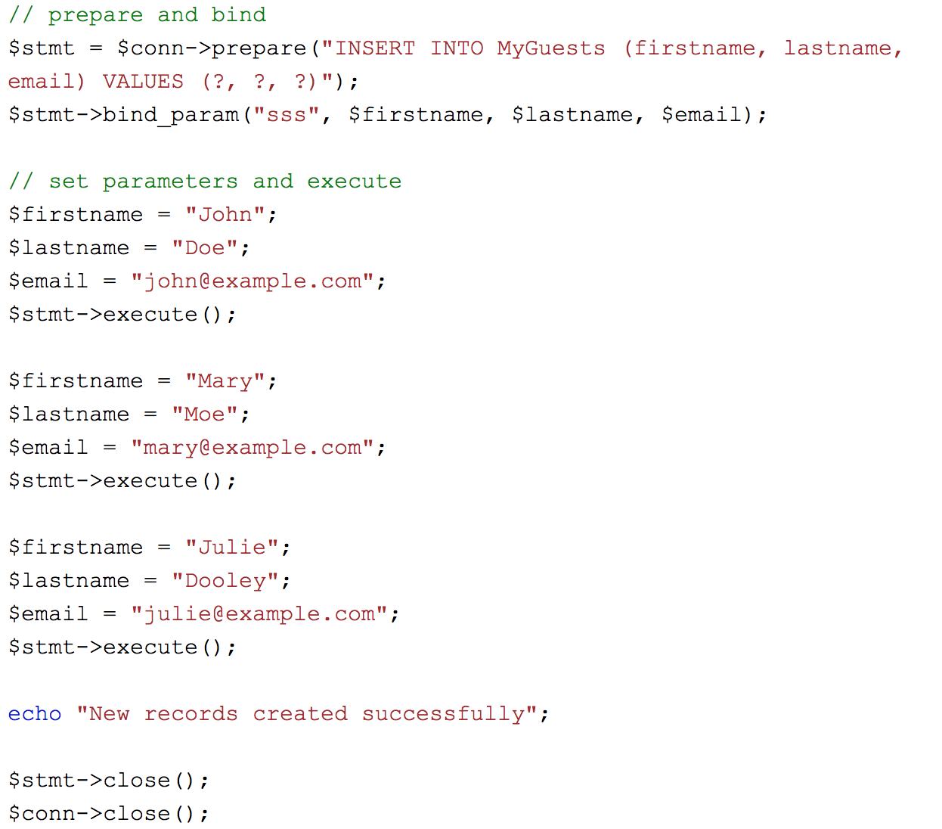
INSERT prepared statement = OOP style

Slide 28
Sumarry
PHP & MySQLi INSERT
PHP & MySQLi UPDATE
PHP & MySQLi DELETE
PHP & MySQLi Tìm kiếm sản phẩm
PHP & MySQLi prepare statements

Slide 29


